Slide 1
Apprentissage supervisé
Réseaux de neurones
EEIA 2022

Slide 2



Sègbédji Junior GOUBALAN
J’ai découvert l’IA en 2012
Motivé par des applications concrètes en industrie
Soucieux du développement de l’Afrique par la technologie
Auteur de brevets (2) et trade secret (2) en IA
22 ans et demi
10 ans et demi
Chair de Philips pour la partie AI appliquée à la vision par ordinateur de OCUPAI+22 (conférence IA interne Philips)
Membre de CP+ / Solidar’IT : pauvreté, éducation
J’adore me cultiver et échanger sur tous les sujets
J’aime mangé des plats bien épicés (Bénin, Afrique, Inde)

Slide 3
Expérience professionnelle
Ph.D. Traitement d’images
Université Paris-Saclay & Poly Mtl
2013 à 2016
IR Vision par Ordinateur (CV)
General Electric HealthCare, Buc
2017- 2017
Data scientist
Philips, Suresnes
2018 - 2022
Enseignement
Université & IUT d’Evry
2013 à 2017
IR CV
Safran Morpho/Idemia, Paris
2017-2018

Slide 4
Réseaux de neurones (RN)
Origines et applications

Slide 5
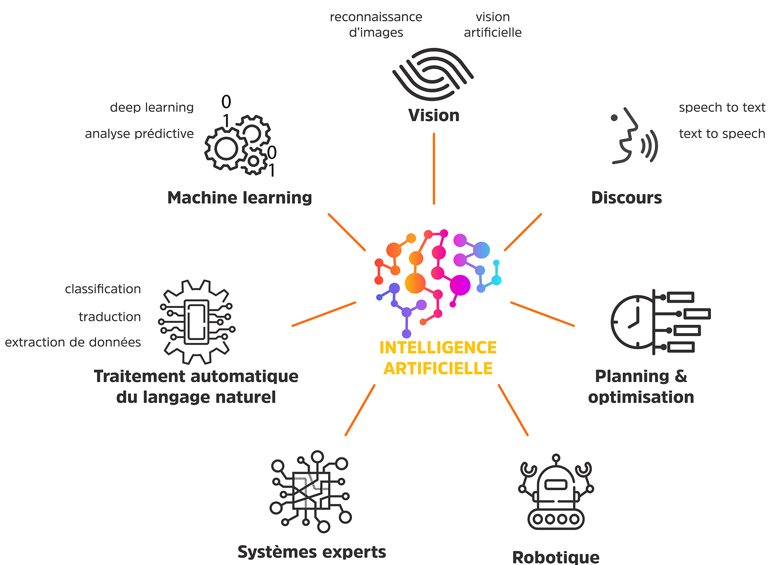
Applications des réseaux de neurones en IA

Slide 6
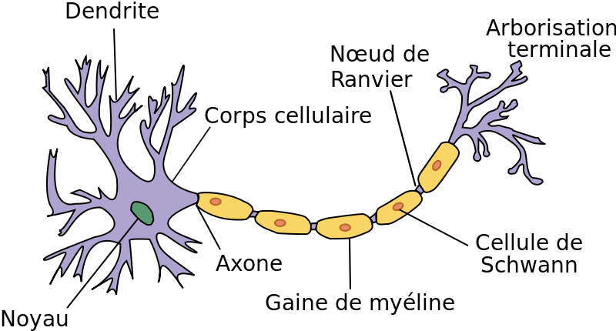
Et si on s’inspirait des neurones biologiques
S’inspirer du fonctionnement du cerveau humain
Le neurone biologique est une cellule qui se caractérise entre autres par :
des synapses, les points de connexion avec les autres neurones, fibres nerveuses ou musculaires
des dentrites ou entrées du neurone
les axones, ou sorties du neurone vers d’autres neurones ou fibres musculaires
le noyau qui active les sorties en fonction des stimulations en entrée.

Slide 7
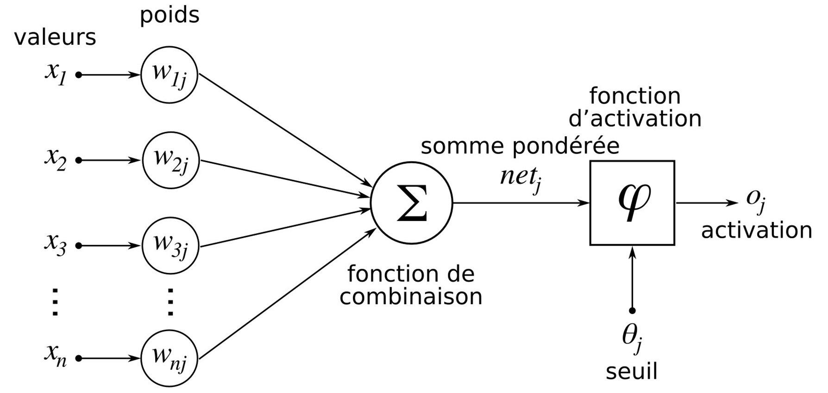
Le paradigme biologique du neurone formel
Modélisation mathématique d’un neurone biologique
Similitudes avec le neurone biologique
Entrées => Influx nerveux arrivant au neurone
Interconnexions => Dendrites
Poids => Synapses
Fonction seuil =>Approximation de l'activation du soma
Neurone formel (Mc Culloch et Pitts, 1943)

Slide 8
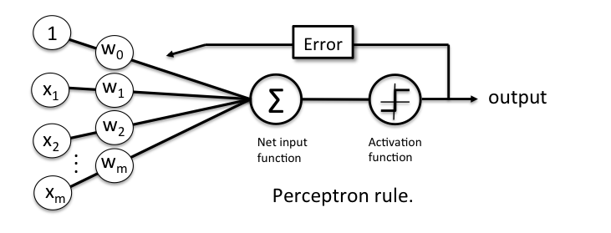
Un réseau de neurones artificiel c’est donc :
Une structure composée de plusieurs “neurones formels” avec une règle d’apprentissage qui :
permet de pouvoir régler les poids de façon automatique en minimisant l’erreur entre la sortie réelle et la sortie estimée

Slide 9
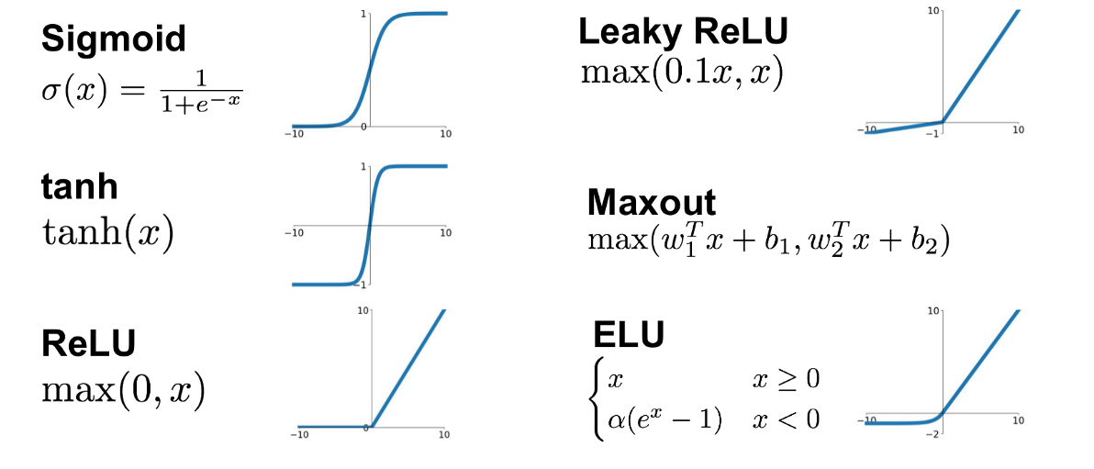
Plusieurs fonctions d’activation possible
!!! Une bonne fonction d’activation doit être de préférence dérivable !

Slide 10
Travaux pratiques sur un cas simple
h0
0.5
0.5
I1
3
relu
x0=1
-3
-2
2
h1
-2
-2
x1=2
I2
relu
-1
1
h2
1
1
y = x

Slide 11
Plusieurs utilisations des réseaux de neurones
Les réseaux de neurones pour la classification
Besoin des entrées et des classes pour effectuer l’apprentissage
les réseaux de neurones pour la prédiction/régression
le réseau apprend les sorties attendues en se basant sur les entrées et les sorties apprises
les réseaux de neurones clustering
Regroupement des données sans a priori: réseaux compétitifs, carte de Kohonen, ...
…

Slide 12
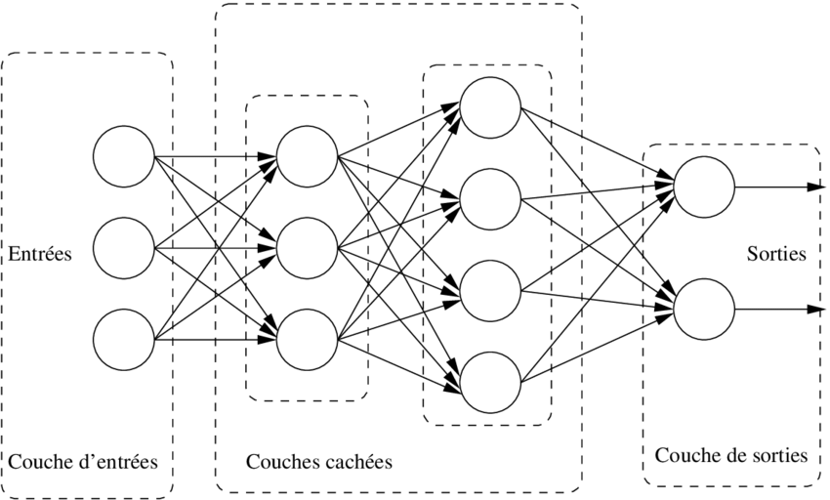
Différentes composantes d’un réseau de neurones
Fonction d’activation de la couche de sortie en fonction de l’application
Classification binaire : Sigmoïde
Classification multi-classe : Softmax
Fonction de perte pour minimiser l’erreur
Recherche d’un minimum local
Optimisation de la fonction de perte

Slide 13
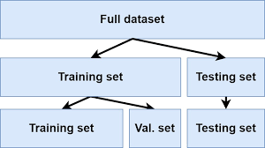
Apprentissage avec un RN
Annotation d’images en fonction des différentes classes
Des bases d’apprentissage, de validation et de test

Slide 14
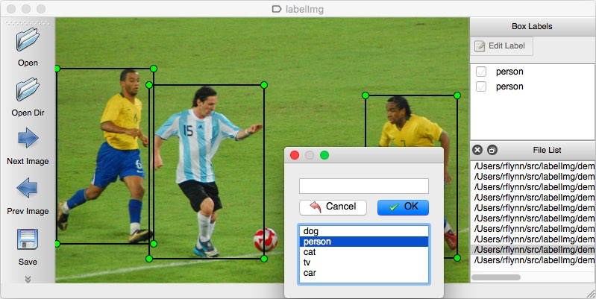
Apprentissage avec un RN
Annotation d’images en fonction des différentes classes

Slide 15
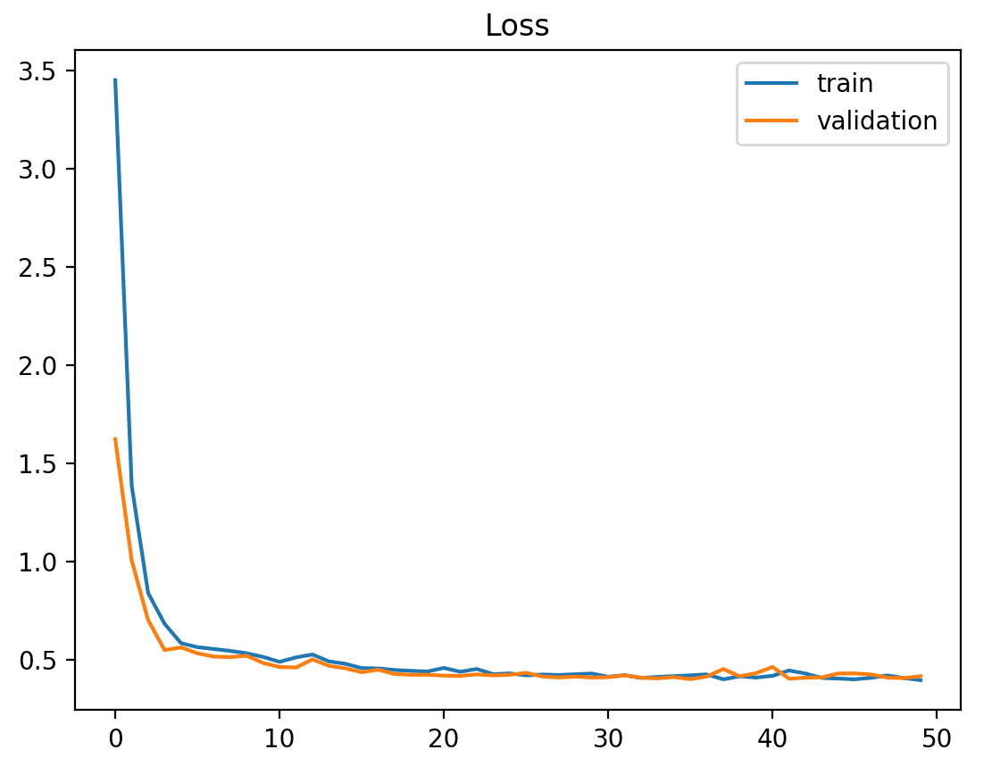
Apprentissage avec un RN
Annotation d’images en fonction des différentes classes
Des bases d’apprentissage, de validation et de test
Les fonctions d’activation des couches cachées et de sortie
Une fonction de coût
Une fonction d’optimisation
Un taux d’apprentissage
Évaluation de l’apprentissage

Slide 16
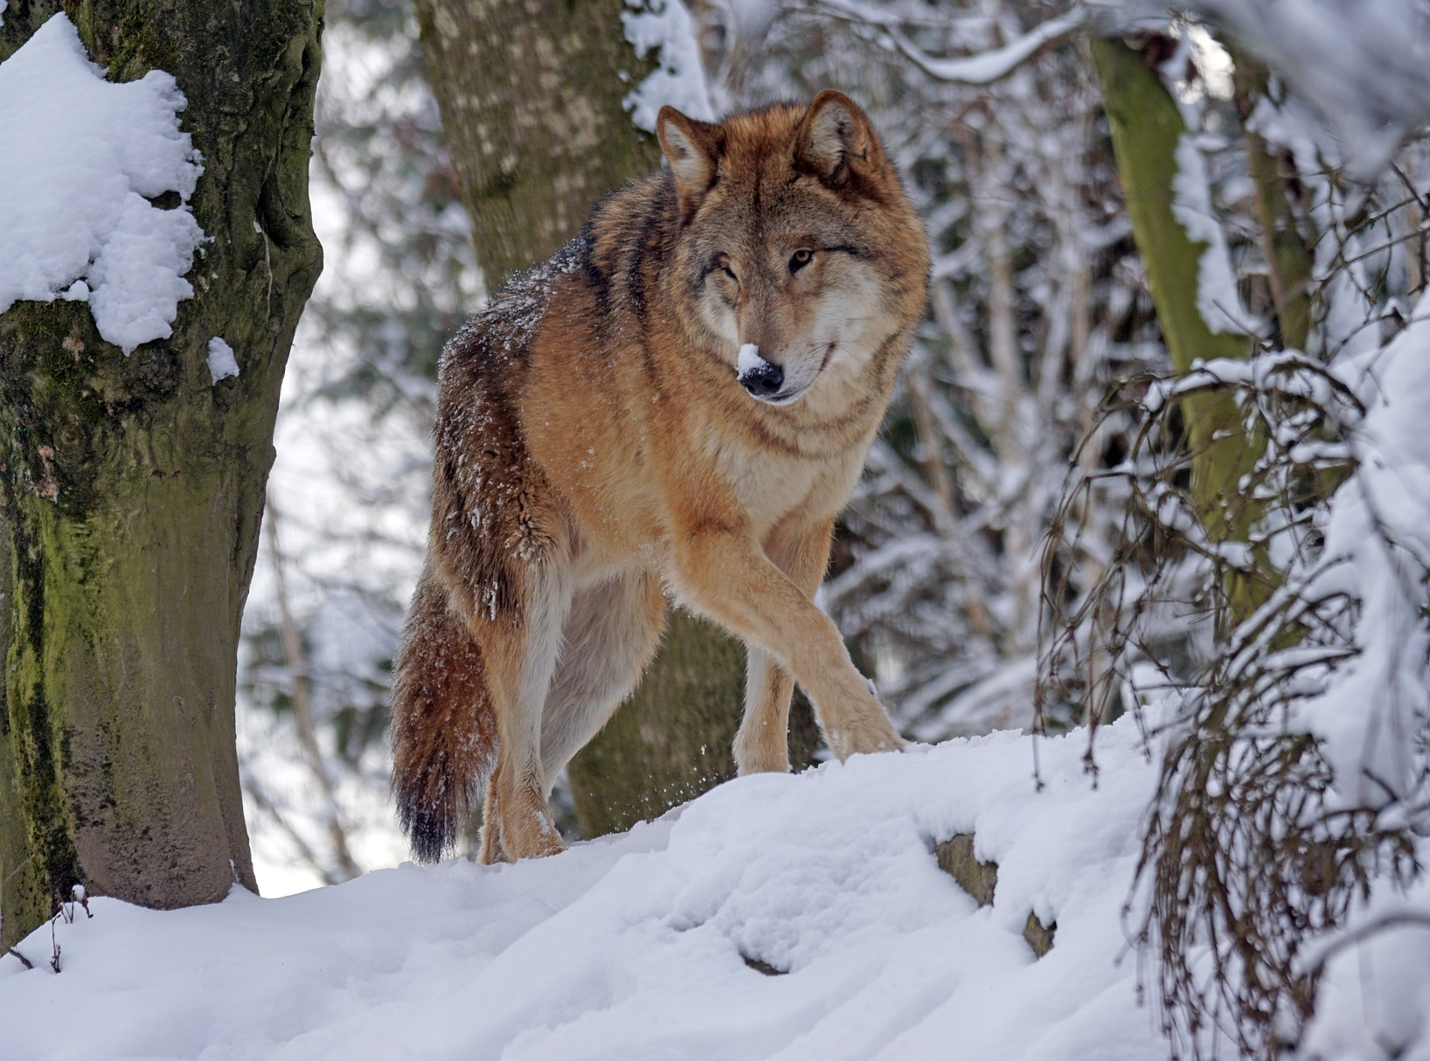
Apprentissage supervisé : Métriques de performance
Cas de la classification de 3 classes : Chat, Chien et Girafe
Chien
La classe “Chien” existe mais ce n’est pas un chien c’est un loup
⇒ Cette classification est donc un Faux positif

Slide 17
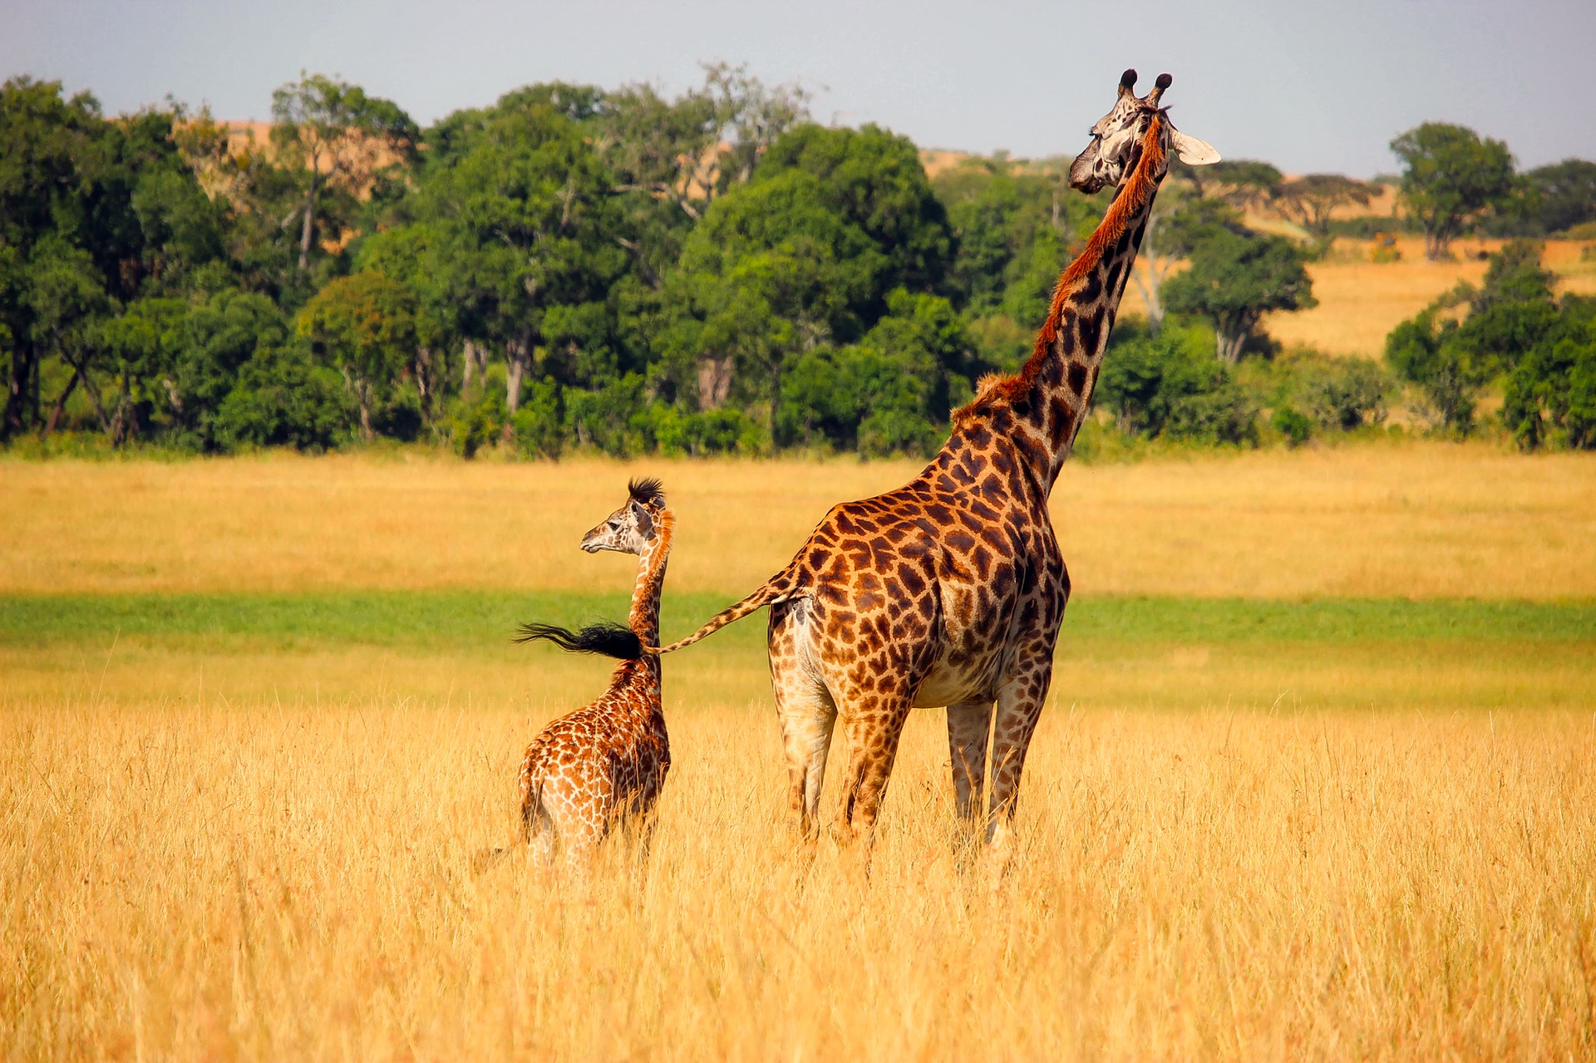
Apprentissage supervisé : Métriques de performance
Cas de la classification de 3 classes : Chat, Chien et Girafe
Girafe
La classe “Girafe” existe
⇒ La grande girafe détectée est un Vrai Positif
⇒ La petite non détectée est un Faux Négatif

Slide 18
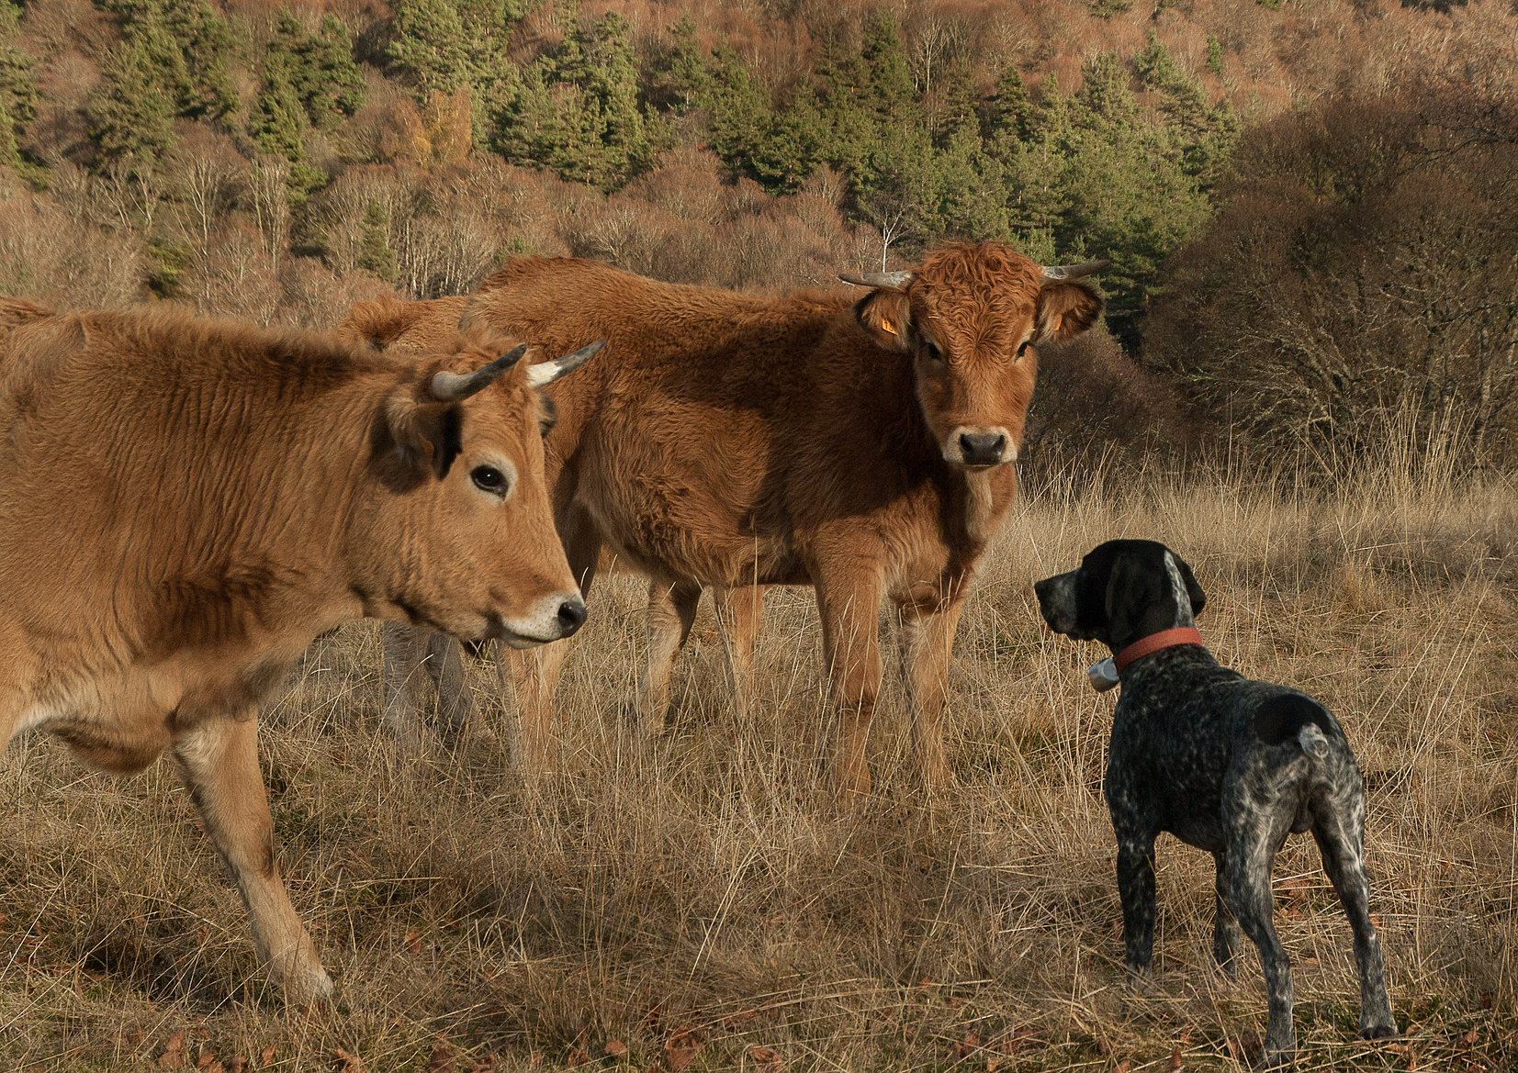
Apprentissage supervisé : Métriques de performance
Cas de la classification de 3 classes : Chat, Chien et Girafe
La non détection des vaches est correcte
→ la classe “Vache” n’existe pas dans notre cas
→ C’est un Vrai négatif
Le Chien n’a pas été détecté alors que la classe est apprise
→ c’est un Faux négatif

Slide 19

Apprentissage supervisé : Métriques de performance
Cas de la classification de 3 classes : Chat, Chien et Girafe
Chien
La classification “Chien” est un Vrai positif
Vrai
Faux
Chat

Slide 20
Apprentissage supervisé : Métriques de performance
Cas de la classification de 3 classes : Chat, Chien et Girafe
Chien
La classification “Chien” est un Vrai positif
Vrai
Faux
La classification “Chat” est un Faux positif
Vrai
Faux
Chat

Slide 21
Apprentissage supervisé : Métriques de performance
Cas de la classification de 3 classes : Chat, Chien et Girafe
Chien
La classification “Chien” est un Vrai positif
Vrai
Faux
La classification “Chat” est un Faux positif
Vrai
Faux
Chat

Slide 22
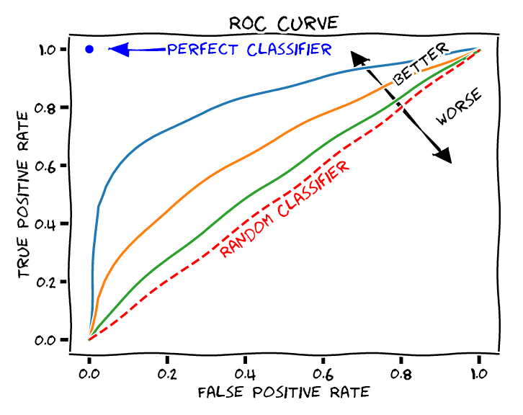
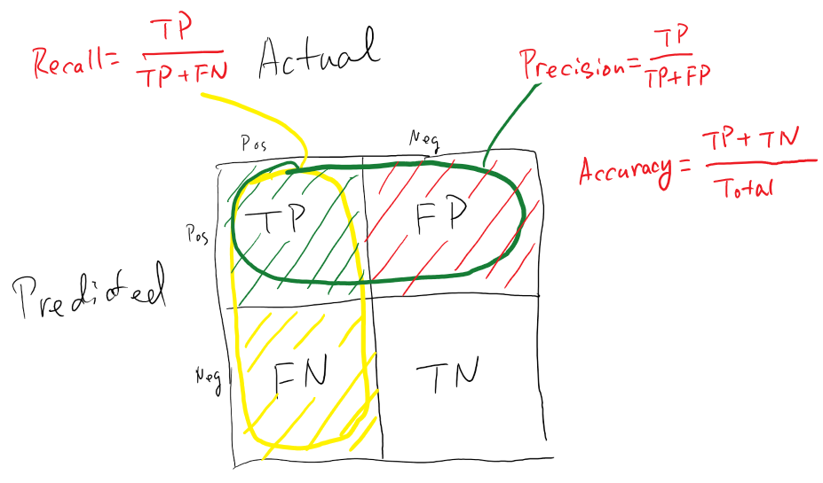
Apprentissage supervisé : Métriques de performance
TP ⇒ Vrai Positif
TN ⇒ Vrai Négatif
FP ⇒ Faux Positif
FN ⇒ Faux Négatif

Slide 23
Place à la pratique !

